Slide 1
Desarrollo de un backend para la creación de videojuegos
Miquel Navarro Fernández
Tutor: Dr. David Ródenas Picó

Slide 2
Problema
01
Objetivos
02
Esquema de la presentación
04
Desarrollo
03
Marco teórico y antecedentes
05
Posibles ampliaciones
06
Conclusiones

Slide 3
Problema
01
Objetivos
02
Esquema de la presentación
04
Desarrollo
03
Marco teórico y antecedentes
05
Posibles ampliaciones
06
Conclusiones

Slide 4



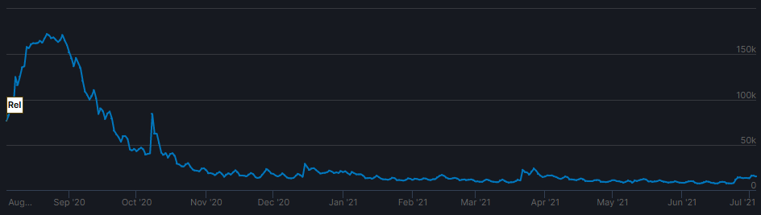
Problema
Multitud de motores de juego
Cantidad de usuarios activos muy variable

Slide 5
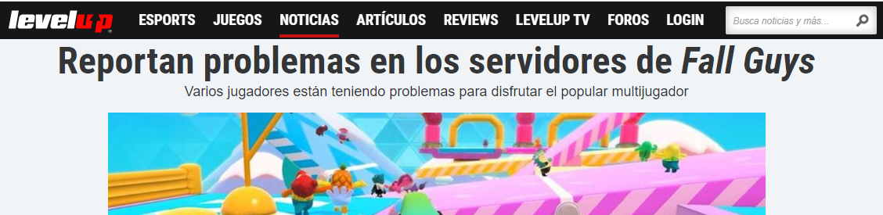
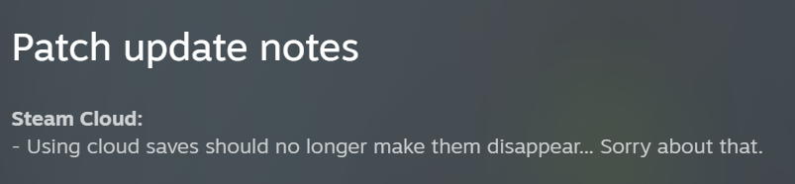
Problema
Problemas comunes relacionados con el backend

Slide 6

Problema
Ausencia de un backend genérico

Slide 7
Problema
01
Objetivos
02
Esquema de la presentación
04
Desarrollo
03
Marco teórico y antecedentes
05
Posibles ampliaciones
06
Conclusiones

Slide 8
Objetivos
Crear un backend
Crear un frontend
Ofrecer escalabilidad
Crear APIs
Generar archivos
Añadir funcionalidades
Genérico con servicios básicos comunes en videojuegos
En Unity, para consumir el backend desde un motor de videojuegos
En el backend para permitir una gran cantidad de usuarios concurrentes
Para acceder al backend a través de ellas
Desde Unity para poder ser almacenados en la nube
De cambio y recuperación de contraseña

Slide 9
Problema
01
Objetivos
02
Esquema de la presentación
04
Desarrollo
03
Marco teórico y antecedentes
05
Posibles ampliaciones
06
Conclusiones

Slide 10
Marco teórico y antecedentes
Contexto
Backend y Frontend
Unity
Uso de access token y refresh token (RFC 6749)

Slide 11






Marco teórico y antecedentes
Antecedentes

Slide 12
Marco teórico y antecedentes
Estudio de tecnologías

Slide 13
Problema
01
Objetivos
02
Esquema de la presentación
04
Desarrollo
03
Marco teórico y antecedentes
05
Posibles ampliaciones
06
Conclusiones

Slide 14
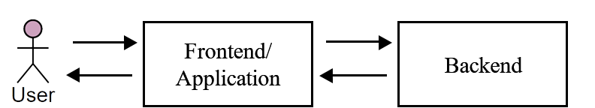
Desarrollo
Diseño

Slide 15
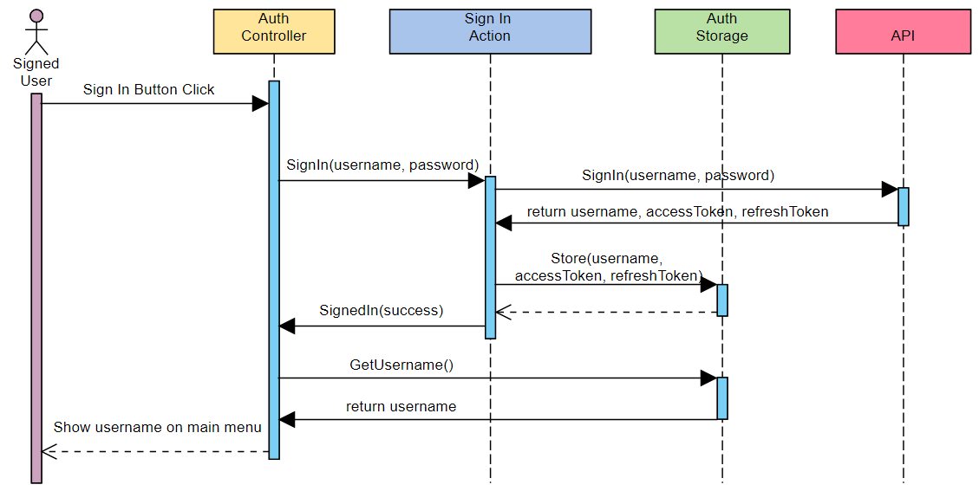
Desarrollo
Arquitectura frontend

Slide 16






Desarrollo
Servicios AWS
CodeCommit
Cognito
Simple Storage Service (S3)
Repositorios Git
Autenticación y gestión de usuarios
Almacenamiento de objetos
API Gateway
Lambda
CloudWatch
APIs
Ejecución de código sin servidor
Monitorización del sistema

Slide 17
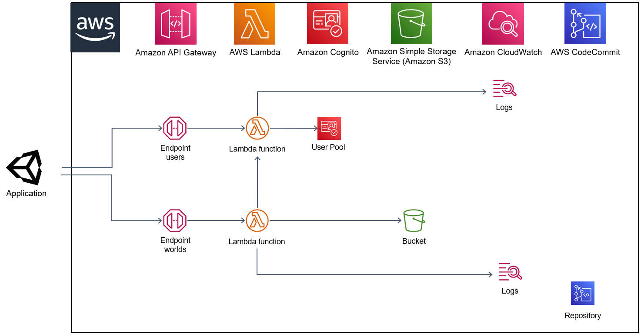
Desarrollo
Arquitectura backend

Slide 18
Desarrollo
Implmentación del backend
1 repositorio
2 APIs
1 grupo de usuarios
2 Lambdas
1 bucket
2 grupos de registros

Slide 19
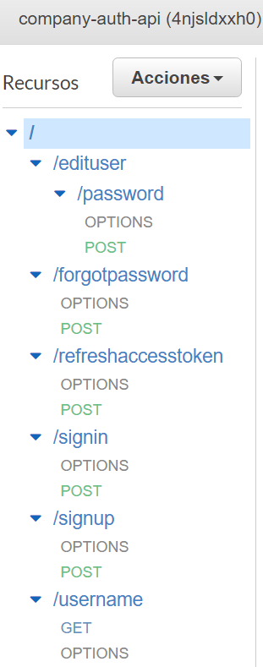
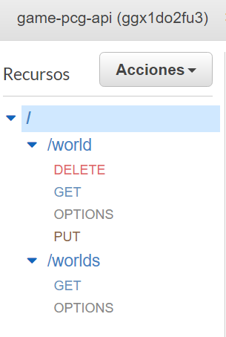
Desarrollo
Especificación de API

Slide 20
Desarrollo
Escalabilidad
Solicitudes ilimitadas
10000 peticiones/s (incrementable*)
1000 repositorios (sin límite*)
Sin limite de solicitudes
Hasta 10GB para ejecución de código
Instancias variables
Usuarios mensuales ilimitados
100 buckets (1000 buckets*)
5TB máximo por objeto
3500 solicitudes/s para añadir
5500 solicitudes/s para recuperar
Registros, peticiones y métricas ilimitados
*Bajo demanda, con petición a AWS

Slide 21
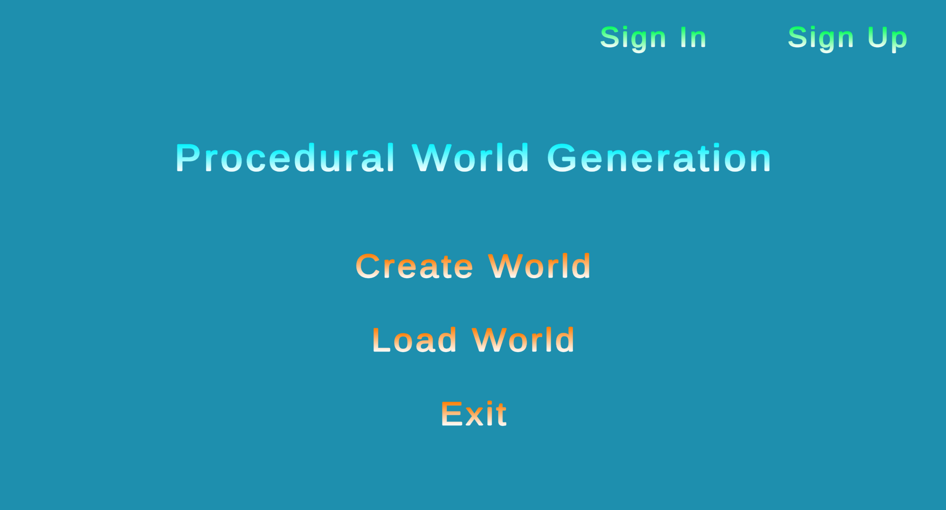
Desarrollo
Demo

Slide 22
Problema
01
Objetivos
02
Esquema de la presentación
04
Desarrollo
03
Marco teórico y antecedentes
05
Posibles ampliaciones
06
Conclusiones

Slide 23
Posibles ampliaciones
Más funcionalidades
Nuevos servicios (como DynamoDB)
Más seguridad (Systems Manager)
Gestión de usuarios en aplicación independiente
Emails personalizados
Pipeline para publicación
CloudFormation o CDK

Slide 24
Problema
01
Objetivos
02
Esquema de la presentación
04
Desarrollo
03
Marco teórico y antecedentes
05
Posibles ampliaciones
06
Conclusiones

Slide 25
Conclusiones
AWS Buena elección
Planificación cumplida
Backend eficaz y funcional
Todos los objetivos completados
Ofrece soluciones para los requerimientos establecidos.
Ha permitido un desarrollo sin grandes problemas.
Sin grandes desviaciones.
Doble implementación de funcionalidades evitable.
Capaz de comunicarse con cualquier motor de juegos o aplicación.
Soporta decenas de miles de usuarios activos.
Incluso los objetivos secundarios se han completado en el tiempo establecido.

Slide 26
Gracias
Miquel Navarro Fernández
mnavarrof@edu.tecnocampus.cat

